Slide 1
§ 13. Этническое развитие белорусских земель. Церковь и религия

Slide 2
Проверка д/з

Slide 3
План урока
Особенности формирования белорусского этноса
Происхождение названия "Белая Русь"
Этнические меньшинства
Православная и католическая церковь

Slide 4
1. Особенности формирования белорусского этноса

Slide 5
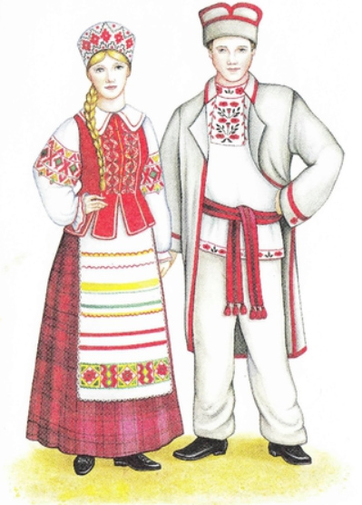
Народность
исторически сложившаяся общность людей, возникающая из отдельных племён при распаде родоплеменных отношений, на ранней стадии феодализма, основанного на натуральном хозяйстве, до возникновения прочных экономических связей и единой экономики.

Slide 6
Признаки народности
Язык
Культура
Быт
Самосознание
Территория

Slide 7
Основные положения
Важный этап формирования белорусской народности был связан с ВКЛ. Славяне колонизировали балтов. Балты перенимали культурные традиции, культуру и язык
В XIV в. старобелорусский язык стал в ВКЛ государственным. На нем составлялись официальные документы, велась переписка, создавались художественные произведения
В результате старобелорусская культура получила благоприятные условия для развития. Это содействовало формированию белорусской народности

Slide 8
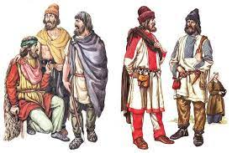
Славяне и балты

Slide 9
Основные положения
Древней и богатой была духовная культура белорусов. В белорусской мифологии тесно переплелись языческие и христианские традиции
Традиционным оставался и быт белорусов. В строительстве жилья предпочтение отдавалось дереву
Сохранялись традиционные орудия труда, украшения, предметы быта. Простотой отличалось питание
В XV в. на белорусские земли стали проникать западные влияния. Особенно быстро перенимали их феодалы и зажиточные мещане. Менялась мода, разнообразнее стало питание. Знать начала проводить время на охотах, пирах, турнирах

Slide 10
2. Происхождение названия "Белая Русь"

Slide 11
Основные положения
В XIV—XV вв. были известны разные названия наших предков. Они назывались «русь», «русины», «литвины», «литвины-белорусы».
Литвинами называли преимущественно население современной Литвы и Белорусского Понёманья, но часто — всех жителей Великого Княжества Литовского
Русинами и белорусами чаще называли православных жителей Подвинья и Поднепровья

Slide 12
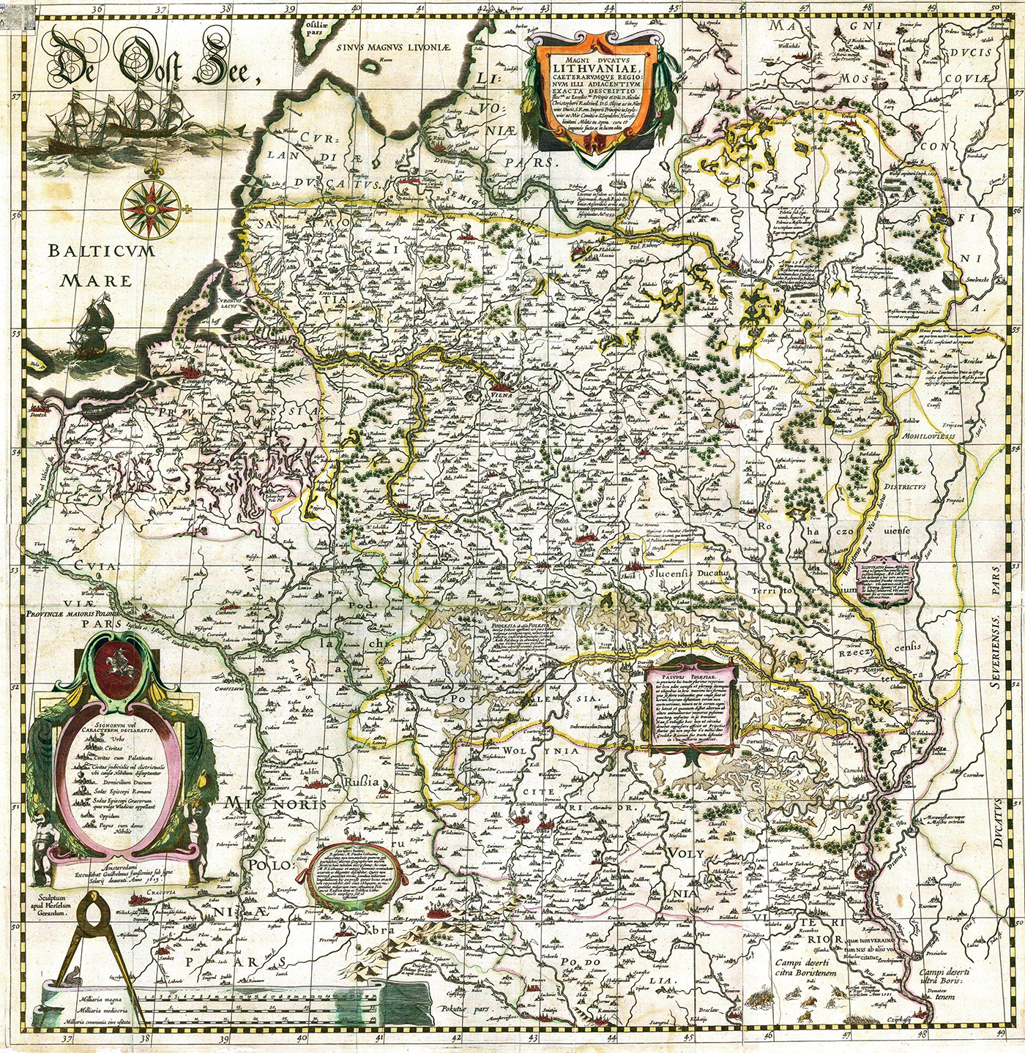
"Белая Русь"

Slide 13
Теории происхождения "Белая Русь"
Белый цвет связывался с востоком, черный — с западом
Белой Русью территорию нашей страны могли называть в связи с цветом одежды и волос. Белорусы носили белую одежду, имели светлые волосы
Существует также мнение, что Белой Русью называли ту часть нашей страны, которая не была захвачена ни крестоносцами, ни монголами. Слово «белая» означало состояние свободы, воли, независимости

Slide 14
3. Этнические меньшинства

Slide 15
Немцы
Приглашались сюда как ремесленники и торговцы
Немецкие торговые дворы имелись в Вильно, Троках, Полоцке
Немецкие общины существовали в Городне и Берестье

Slide 16
Поляки
Массово приезжали с конца XIV в.
В белорусские города переселялись польские мещане
Польские рыцари за службу в ВКЛ получали здесь имения

Slide 17
Татары
Великие князья литовские приглашали татар из Золотой Орды и Крыма. Их использовали в борьбе с немецкими рыцарями
В конце XIV в. в ВКЛ приехал хан Тохтамыш. Он лишился власти в Золотой Орде и был радушно принят Витовтом. Витовт и Тохтамыш совершили успешный поход под Азов. Там они захватили в плен много татар
Пленные были поселены близ Вильно, Трок, Лиды, Новогородка, Ошмян и в других местах. Им разрешалось исповедовать ислам и строить мечети

Slide 18
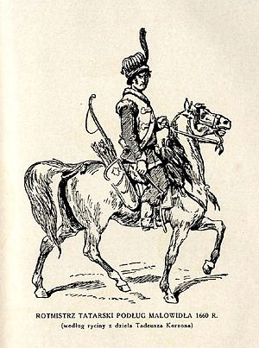
Татарская конница

Slide 19
Евреи
В конце XIV в., при Витовте, на белорусских землях стали селиться евреи. Первые еврейские общины возникли в Берестье и Городне
Евреи зарекомендовали себя как прекрасные купцы и торговцы. Они селились в городах отдельными кварталами. Евреи объединялись в общины — кагалы
Они собирали налоги, торговые пошлины, работали в имениях крупных феодалов
Однако евреям не позволялось приобретать земельную собственность и служить в шляхетском войске

Slide 20
4. Православная и католическая церковь

Slide 21
Положение католической церкви
После заключения Кревской унии главной конфессией в ВКЛ стало католичество. В 1387 г. было создано Виленское епископство
Государство щедро одаривало костел землями и доходами с населения
Уже во времена Витовта активно закладывались католические храмы
В XV в. активную деятельность здесь развернули монахи — францисканцы, доминиканцы, бернардинцы, августинцы

Slide 22
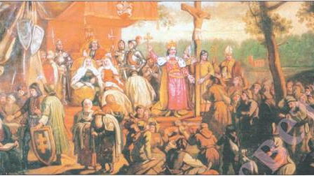

Slide 23
Положение православной церкви
Самой многочисленной конфессией оставалось православие
Кревская уния имела негативные результаты для православной церкви. Однако ее сторонников не принуждали к переходу в иную веру

Slide 24
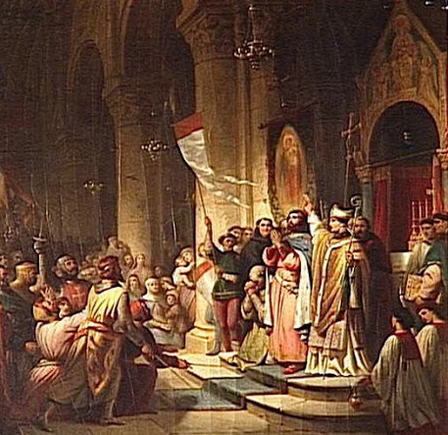
Флорентийская уния 1439 г.
оглашение об объединении католической и православных церквей, принятое на Ферраро-Флорентийском соборе

Slide 25
Контроль знаний

Slide 26
Домашнее задание

